Slide 1


TIẾT 33 -BÀI 33.
MỘT SỐ PHƯƠNG PHÁP CHỌN LỌC VÀ QUẢN LÍ GIỐNG VẬT NUÔI

Slide 2
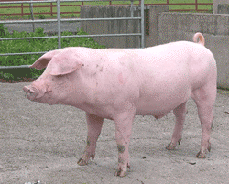
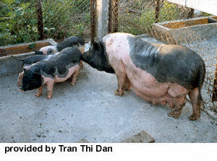
Nuôi lợn lấy thịt, người chăn nuôi sẽ chọn giống lợn nào? Vì sao?
I. KHÁI NIỆM VỀ CHỌN GIỐNG VẬT NUÔI
Lợn Lan đơ rat
Lợn Móng Cái
Lợn đẻ : 10-12 con/lứa.
Lợn cai sữa: 10-12 kg
Nuôi 6 tháng: 100 kg
Tỉ lệ nạc 56%
Lợn đẻ 10-16 con/lứa, nuôi con khéo
Lợn cai sữa 6-8 kg
Nuôi 12 tháng: 95-100 kg
Tỉ lệ nạc 38,6%
Nuôi lợn nái, người chăn nuôi sẽ chọn giống lợn nào? Vì sao?

Slide 3
Mục đích nuôi | Giống lợn | Năng suất
Giống lợn để nái |  | Lợn đẻ 10-16 con/lứa, nuôi con khéo
Giống lợn để lấy thịt |  | Nuôi 6 tháng: 100 kg Tỉ lệ nạc 56%
Lợn Móng Cái
Lợn Lan đơ rat
Muốn chọn giống vật nuôi, người chăn nuôi căn cứ vào đâu?

Slide 4
 Chọn giống vật nuôi là căn cứ vào mục đích chăn nuôi để chọn con đực và con cái tốt giữ lại làm giống.

Slide 5
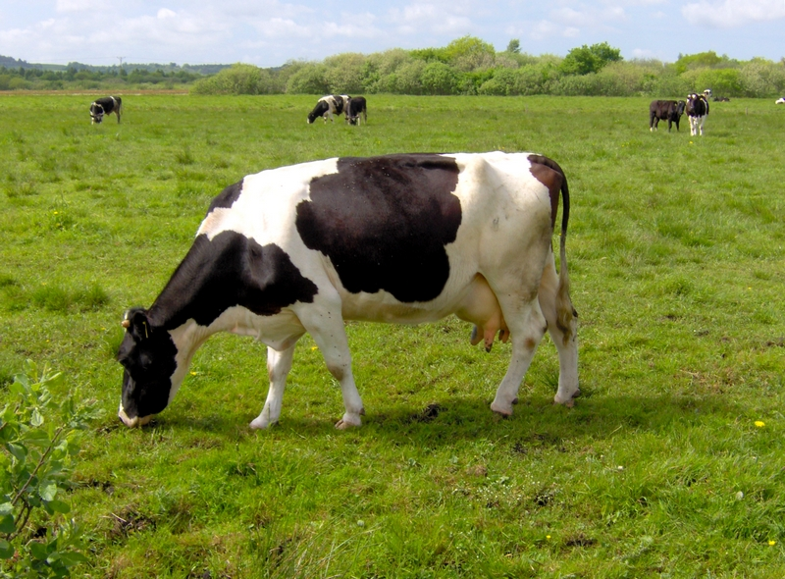
Bò sữa Hà Lan nuôi ở VN năng suất mỗi ngày trung bình 15 lít, chu kỳ 300 ngày cho 3.600 – 4.000 lít sữa tươi.

Slide 6
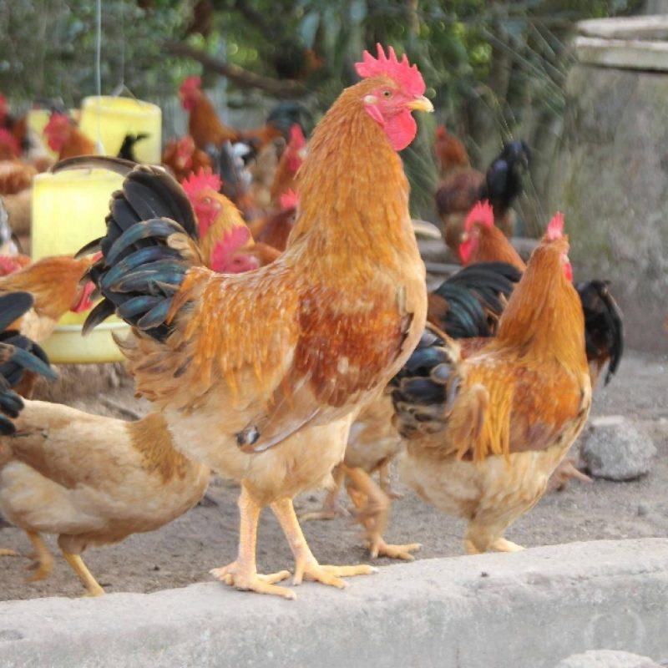
Gà Ta vàng : trọng lượng trưởng thành con mái nặng 1,8 – 2 kg/con, con trống nặng 2,5 – 3 kg/con. Sản lượng trứng 70 - 90 quả/mái/năm

Slide 7
II. MỘT SỐ PHƯƠNG PHÁP CHỌN GIỐNG VẬT NUÔI
Kể tên một số phương pháp chọn giống vật nuôi?
Chọn lọc hàng loạt
Chọn giống
vật nuôi
Kiểm tra năng suất
(Kiểm tra cá thể)

Slide 8
Chọn lọc hàng loạt
ĐÀN VẬT NUÔI
1
2
3
4
5
6
7
8
9
10
Cân nặng
Sản lượng
CHỌN VẬT NUÔI LÀM GIỐNG

Từ đàn vật nuôi, lựa chọn được những cá thể tốt nhất để làm con giống.

Slide 9
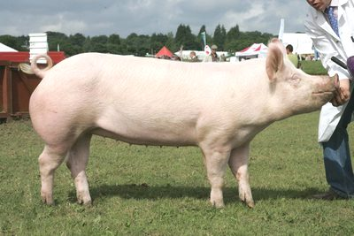
Chọn giống lợn
Thời gian nuôi, tỉ lệ nạc, khả năng tăng trọng…

Slide 10
Kiểm tra năng suất
ĐÀN VẬT NUÔI
1
2
3
4
5
6
7
8
9
10
Cân nặng
Sản lượng
1
3
6
8
9
Nuôi trong
điều kiện chuẩn
So với
tiêu chuẩn
CHỌN VẬT NUÔI TỐT NHẤT ĐỂ LÀM GIỐNG

Slide 11
Tiêu chuẩn chọn lợn giống (6 tháng tuổi):
Khối lượng 21 kg trở lên; Dài thân 61 cm trở lên; Vòng ngực 69 cm trở lên.
Dựa vào tiêu chuẩn, em hãy chọn những con tiếp tục giữ lại làm giống từ trong bảng sau.
Số thứ tự | Khối lượng (kg) | Vòng ngực (cm) | Dài thân (cm)
1 | 18 | 65 | 59
3 | 23 | 71 | 65
6 | 19 | 66 | 56
8 | 20 | 68 | 60
9 | 21 | 69 | 62

Slide 12
 Từ những con của các cặp bố mẹ tốt được nuôi dưỡng trong cùng thời gian, cùng điều kiện “chuẩn”, chọn ra những cá thể tốt nhất để làm giống.

Slide 13
CỦNG CỐ
ĐIỀN TỪ THÍCH HỢP VÀO CHỔ TRỐNG:
ĐIỀN TỪ THÍCH HỢP VÀO CHỔ TRỐNG:
Chọn giống vật nuôi là căn cứ vào ……………..chăn nuôi để chọn ………..và ……………….. giữ lại làm giống.
mục đích
con đực
con cái tốt

Slide 14
Các em hãy xác định các ví dụ sau bằng cách đánh dấu (+) phương pháp chọn lọc hàng loạt, và dấu (-) phương pháp kiểm tra năng xuất vào ô trống:
Chọn những con gà trống trong đàn to, khỏe mạnh giữ lại làm giống
Phương pháp chọn lọc đơn giản phù hợp với trình độ kĩ thuật làm giống thấp, có độ chính xác kém.
Phương pháp chọn lọc đòi hỏi kĩ thuật cao.
+
+
-

